Slide 1











Bài 4
Chú bé chăn cừu
Notes:
更多模板请关注：https://haosc.taobao.com

Slide 2


1
Khởi động

Slide 3
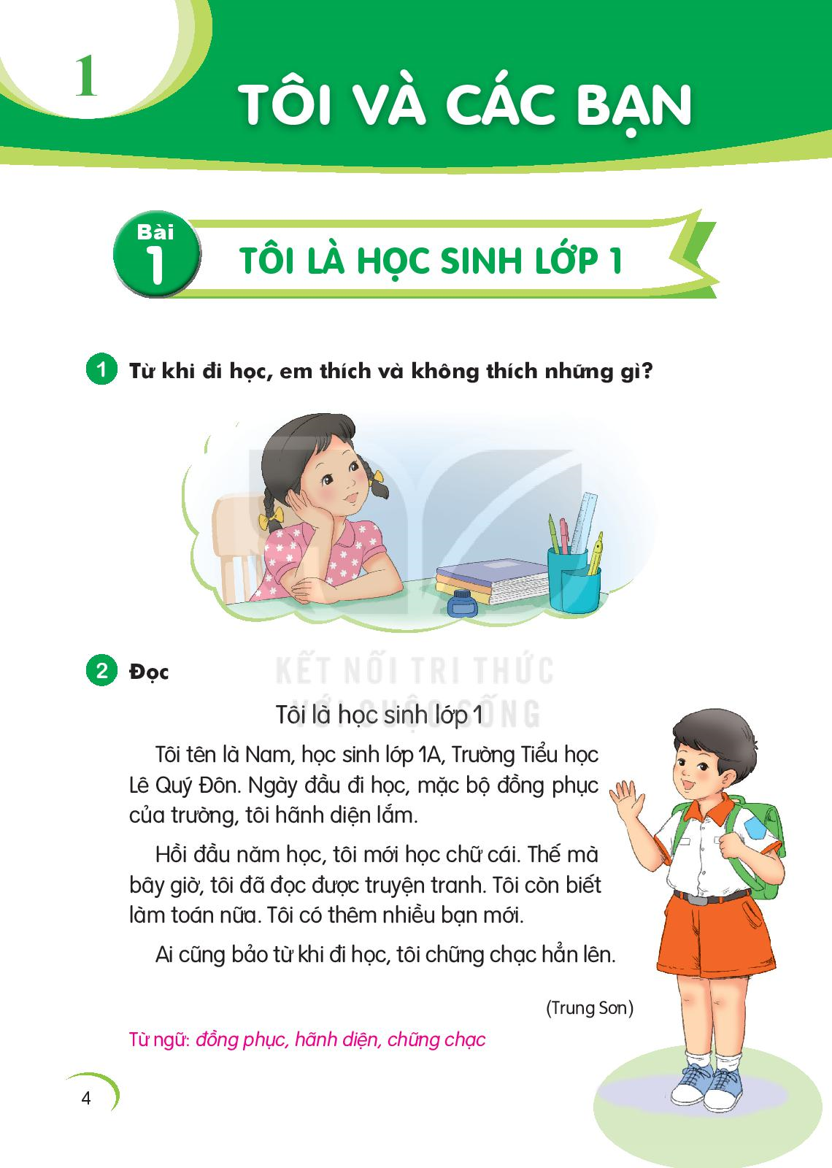
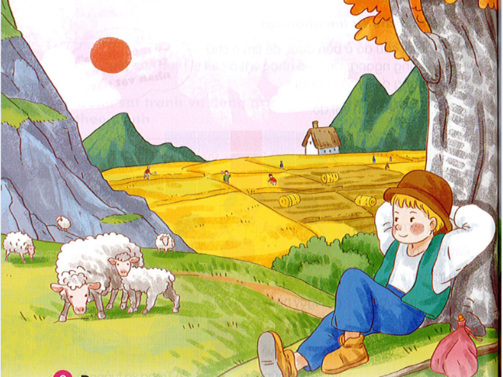
1. Quan sát tranh và nói về con người, cảnh vật trong tranh?

Slide 4
2
Đọc

Slide 5
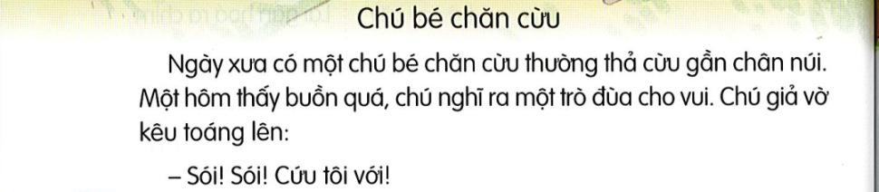
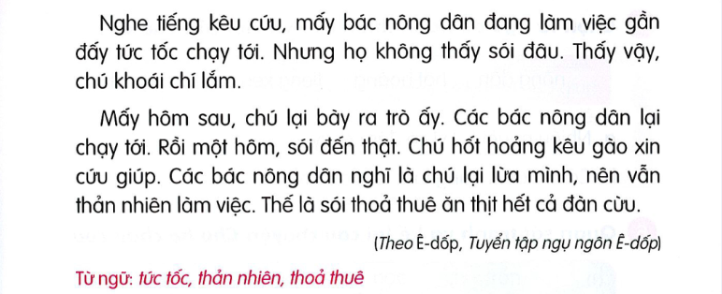
1
2
3
4
5
6
7
8
9
10
11
12

Slide 6
Nghe tiếng kêu cứu, mấy bác nông dân đang làm việc gần đấy tức tốc chạy tới.
Các bác nông dân nghĩ là chú lại lừa mình, nên vẫn thản nhiên làm việc.

Slide 7
Chú bé chăn cừu
Có một chú bé chăn cừu thường thả cừu gần chân núi. Một hôm thấy buồn quá, chú nghĩ ra một trò đùa cho vui. Chú giả vờ kêu toáng lên:
- Sói! Sói! Cứu tôi với!
Nghe tiếng kêu cứu, mấy bác nông dân đang làm việc gần đấy tức tốc chạy tới. Nhưng họ không thấy sói đâu. Thấy vậy, chú khoái chí lắm.
Mấy hôm sau, chú lại bày ra trò ấy. Các bác nông dân lại chạy tới. Rồi một hôm, sói đến thật. Chú hốt hoảng kêu gào xin cứu giúp. Các bác nông dân nghĩ là chú lại lừa mình, nên vẫn thản nhiên làm việc. Thế là sói thoả thuê ăn thịt hết cả đàn cừu.
1
2

Slide 8
- Tức tốc: làm một việc gì đó ngay lập tức, rất gấp.
- Thản nhiên: có vẻ tự nhiên như bình thường, coi như không có chuyện gì.
- Thỏa thuê: rất thỏa, được tha hồ theo ý muốn.

Slide 9
Chú bé chăn cừu
Ngày xưa có một chủ bé chăn Cừu thường thả Cừu gần chân núi. Một hôm thấy buồn quá, chủ nghĩ ra một trò đùa cho vui. Chú giả vờ kêu toáng lên:
- Sói! Sói! Cứu tôi với!
Nghe tiếng kêu cứu, mấy bác nông dân đang làm việc gần đấy tức tốc chạy tới. Nhưng họ không thấy sói đâu. Thấy vậy, chú khoái chí lắm.
Mấy hôm sau, chú lại bày ra trò ấy. Các bác nông dân lại chạy tới. Rồi một hôm, sói đến thật. Chú hốt hoảng kêu gào xin cứu giúp. Các bác nông dân nghĩ là chú lại lừa mình, nên vẫn thản nhiên làm việc. Thế là sói thoả thuê ăn thịt hết cả đàn Cừu.
1
2

Slide 10
3
Trả lời
câu hỏi

Slide 11
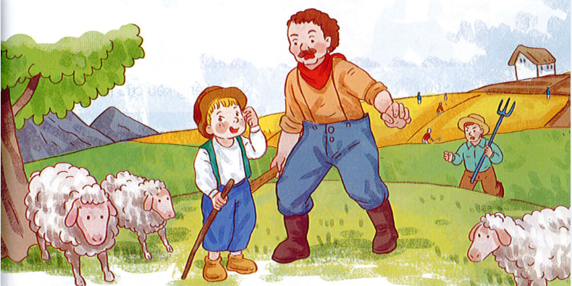
1
Ngày xưa có một chủ bé chăn Cừu thường thả Cừu gần chân núi. Một hôm thấy buồn quá, chủ nghĩ ra một trò đùa cho vui. Chú giả vờ kêu toáng lên:
- Sói! Sói! Cứu tôi với!
Nghe tiếng kêu cứu, mấy bác nông dân đang làm việc gần đấy tức tốc chạy tới. Nhưng họ không thấy sói đâu. Thấy vậy, chú khoái chí lắm.
a. Ban đầu, nghe tiếng kêu cứu, mấy bác nông dân đã làm gì?
Ban đầu, nghe tiếng kêu cứu, mấy bác nông dân đã tức tốc chạy tới.

Slide 12
2
Mấy hôm sau, chú lại bày ra trò ấy. Các bác nông dân lại chạy tới. Rồi một hôm, sói đến thật. Chú hốt hoảng kêu gào xin cứu giúp. Các bác nông dân nghĩ là chú lại lừa mình, nên vẫn thản nhiên làm việc. Thế là sói thoả thuê ăn thịt hết cả đàn Cừu.
b. Vì sao bầy sói có thể thoả thuê ăn thịt đàn cừu?
Bầy sói có thể thoả thuê ăn thịt đàn cừu vì không có ai đến đuổi giúp chú bé.

Slide 13
c. Em rút ra được bài học gì từ câu chuyện này?
Câu chuyện muốn nói với chúng ta: hãy biết vui đùa đúng chỗ, đúng lúc, không lấy việc nói dối làm trò đùa.
Em nghĩ rằng chúng ta không nên nói dối. Nói dối làm mất lòng tin của mọi người.

Slide 14
4
Viết vào vở

Slide 15
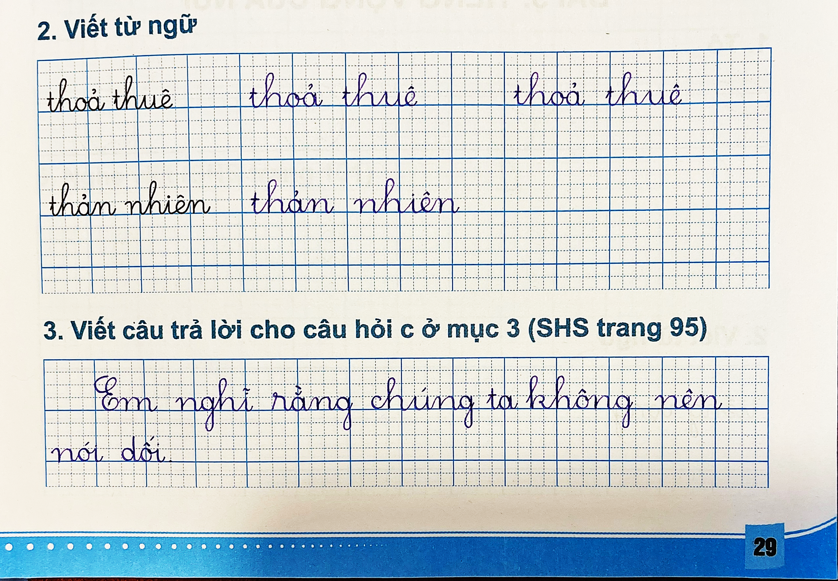
Viết câu trả lời cho câu hỏi c ở mục 3
(…)
chúng ta không nên nói dối.
Em nghĩ rằng

Slide 16


